Slide 1

Control de Versiones
Analisis y Diseño de Sistemas 1
Escuela de Ingenieria de Ciencias Y Sistemas
Facultad de Ingenieria
Universidad de San Carlos de Guatemala

Slide 2


Agenda
Recursos
Introducción a Control de Versiones
RECORDATORIOS
Foro #1
Registro en DTT
Quizz de clase
Quizz Del Dia
Dudas

Slide 3
COMPETENCIA(S) QUE DESARROLLAREMOS
Genera soluciones de software aplicando buenas prácticas de análisis, control de versiones y metodologías ágiles para garantizar proyectos eficientes y colaborativos en entornos virtuales de trabajo

Slide 4





SISTEMAS DE CONTROL DE VERSIONES
Son un tipo de software diseñado para realizar un seguimiento de las modificaciones efectuadas en el código a lo largo del tiempo.
Cuando un desarrollador edita el código, el sistema de control de versiones captura instantáneas de los archivos, almacenándolas de manera permanente para posibilitar su recuperación en el futuro, si así se requiere.

Slide 5

ANTECEDENTES
1
El Problema Inicial
En los primeros días del desarrollo de software, era común perder o sobrescribir código, especialmente en equipos grandes. Los desarrolladores necesitaban una forma de guardar y gestionar cambios de manera organizada.
2
Primera Generación: Sistemas Centralizados (1970s)
Surgieron sistemas como SCCS y RCS que permitieron almacenar versiones de código de forma centralizada. Sin embargo, tenían limitaciones para el trabajo en equipo, ya que solo permitían a una persona editar un archivo a la vez.
3
Revolución con Sistemas Distribuidos (2000s)
Con la llegada de Git y Mercurial, cada desarrollador pudo tener una copia completa del proyecto, facilitando el trabajo paralelo y la integración de cambios. Esto revolucionó la colaboración, especialmente en proyectos de código abierto.

Slide 6



IMPORTANCIA DE LOS SISTEMAS DE CONTROL DE VERSIONES
1
2
Seguimiento de cambios
Colaboración
Permite a los desarrolladores trabajar simultáneamente en el mismo proyecto sin interferir con el trabajo de los demás.
Permite a los desarrolladores trabajar simultáneamente en el mismo proyecto sin interferir con el trabajo de los demás.
3
Restauración de versiones
En caso de error o de que se desee volver a una versión anterior del código, se puede restaurar la versión deseada de forma rápida y segura.

Slide 7



¿Cómo ha transformado la gestión de versiones de software?
Antes
Después
Dificultad para colaborar en proyectos.
Colaboración fluida y eficiente.
Control total sobre los cambios del código y posibilidad de restaurar versiones anteriores.
Alto riesgo de perder cambios o de que se sobrescriban.
Dificultad para gestionar versiones del software.
Gestión de versiones de software fácil y transparente.

Slide 8






TIPOS DE CONTROL DE VERSIONES
Locales
Centralizados
Distribuidos

Slide 9

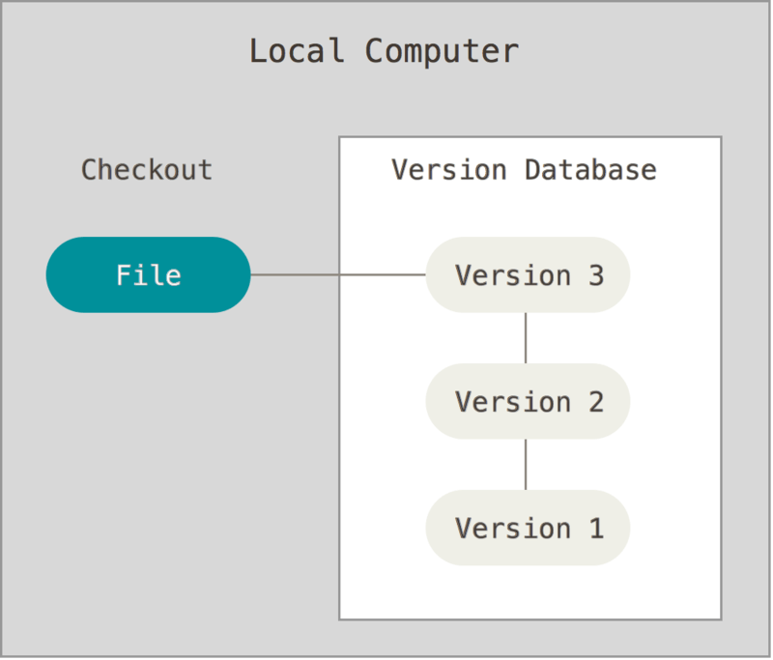

Sistemas de Control de Versiones Local
En este sistema las instantáneas o cambios en los archivos se registran y almacenan localmente en la máquina del usuario. Este enfoque puede ser adecuado para proyectos más pequeños o individuales donde la colaboración en línea no es esencial

Slide 10

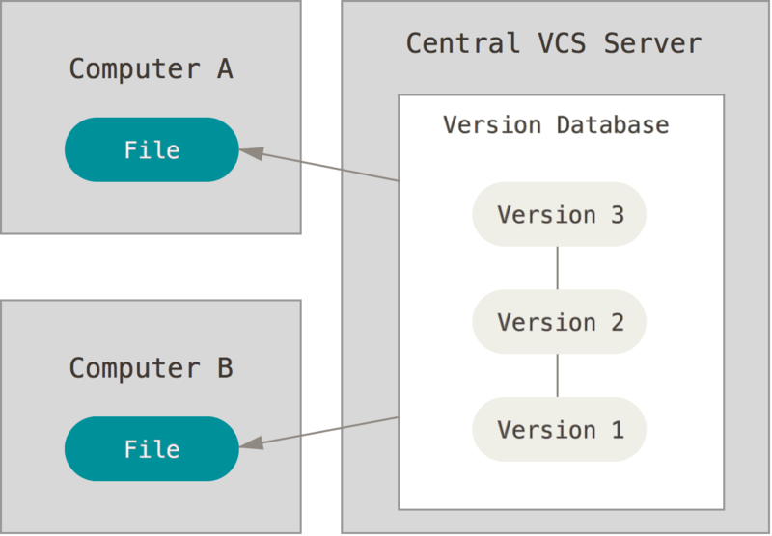
Sistemas de Control de Versiones Centralizado
Estos sistemas cuentan con un repositorio central que almacena todas las versiones y cambios. En este modelo, cada usuario trabaja con su propia copia local de los archivos, pero las actualizaciones y cambios se registran en un servidor central.

Slide 11
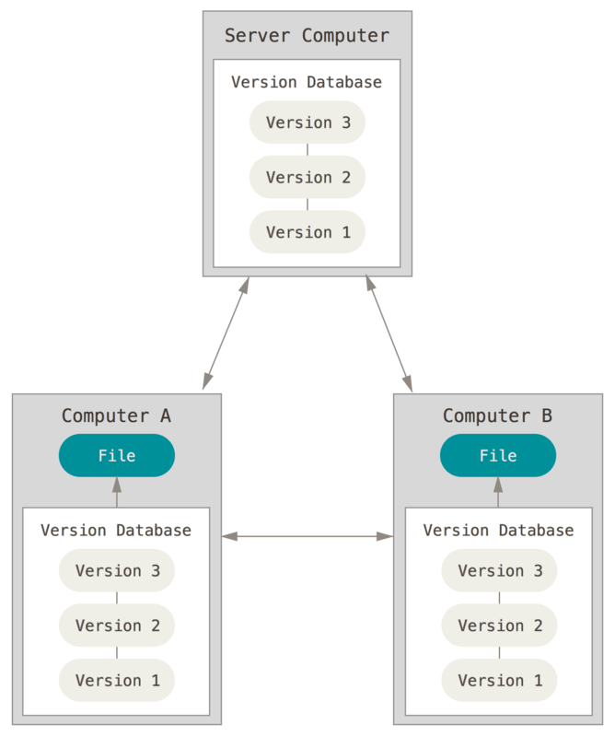



Sistemas de Control de Versiones
Distribuido
Los desarrolladores pueden trabajar de manera independiente en sus copias locales, realizar cambios, y después compartir esos cambios con otros usuarios a través de la red. Esto permite una mayor flexibilidad y autonomía en el desarrollo, ya que cada copia local es una entidad autónoma con su historial completo de versiones.

Slide 12
CONCEPTOS CLAVE APRENDIDOS
Versiones: llevar un historial claro y ordenado nos ayuda a tener un mejor control de nuestro código
Repositorios: Dependiendo nuestra necesidad y tipo de negocio se puede implementar un local, centralizado o distribuido

Slide 13
RESPETO
"Imagina que trabajas en equipo y uno de tus compañeros pasó horas corrigiendo errores y mejorando una parte del código. Si tú llegas y subes una versión sin revisar los cambios previos, o sobrescribes su trabajo sin avisar, estás faltando al respeto a su esfuerzo y al trabajo en equipo.
Usar bien un sistema de control de versiones no solo es cuestión técnica, también es una forma de mostrar respeto: respetas el tiempo de los demás, su conocimiento, y la colaboración. Usar 'pull requests', comentar tus cambios, revisar lo que otros hicieron antes de modificar, son actos de cortesía profesional que demuestran respeto."

Slide 14
REFERENCIAS
https://git-scm.com/book/es/v2/Inicio---Sobre-el-Control-de-Versiones-Acerca-del-Control-de-Versiones
https://unity.com/es/topics/what-is-version-control

Slide 15

¡GRACIAS POR SU ATENCIÓN!
DUDAS
RECUERDA QUE TENEMOS NUESTRO FORO SEMANAL DONDE PUEDES CONSULTAR CUALQUIER DUDA QUE TE SURJA EN LA SEMANA

